Slide 1


브라질 이커머스 플랫폼 만족도 점수 예측
Business Analysis & Satisfaction Score prediction
2021.03.25 by B.R.O(브라질 오일 너트)

Slide 2
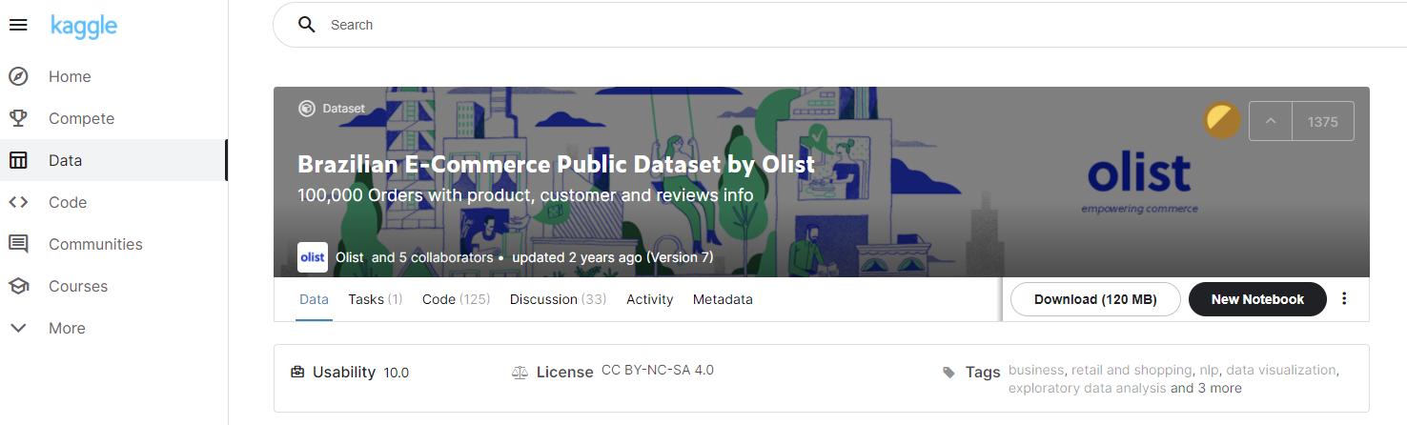
데이터 선정 배경
실제 기업
Data 활용
비즈니스 문제 정의
및 인사이트 도출
Retail/E-commerce/고객분석
Kaggle

Slide 3

Olist Data Schema
9 files, 52colums으로 구성
축소된 실무 DB구조와 유사

Slide 4
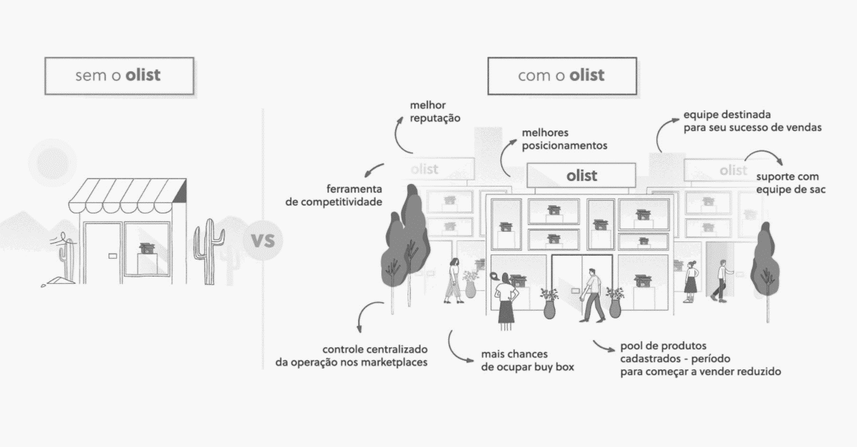

Overview

Slide 5
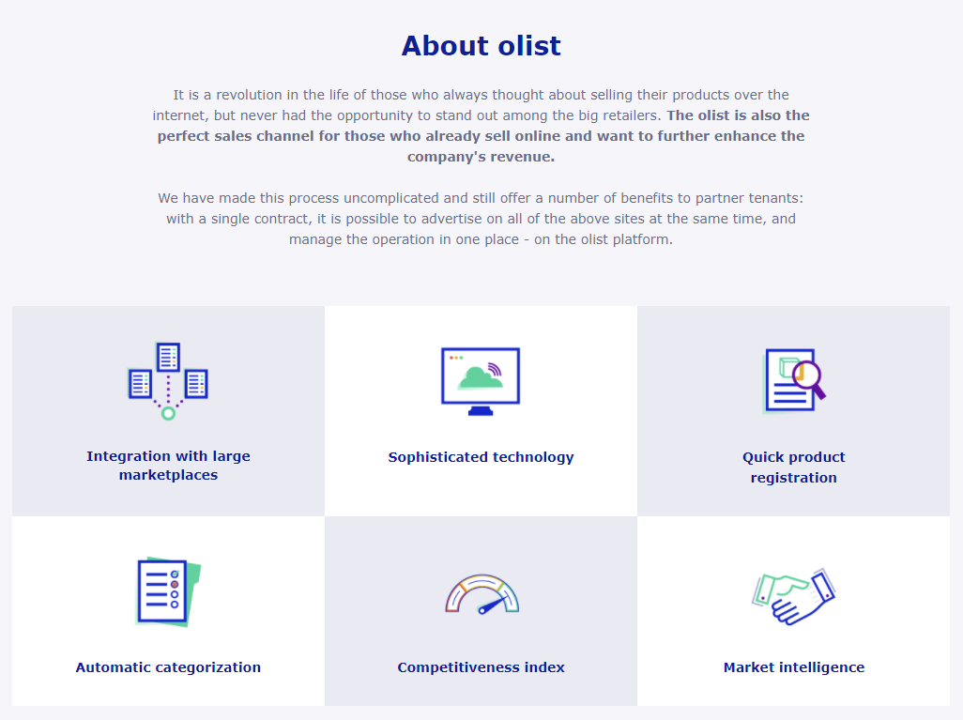
오픈마켓 솔루션
기업소개
온라인 판매를 원하는 판매자가, 브라질 내 메인 온라인 마켓플레이스에 간편하게 입점하고, 쇼핑몰을 운영할 수있도록 하는 이커머스 솔루션 업체. 2015년 설립
서비스
*소프트웨어
이커머스 플랫폼 통합관리 솔루션
*메인 마켓플레이스와의 제휴
아마존, 메르카도리브레, 아메리카나스 등 메인플랫폼 입점 개런티
*오퍼레이션 관리
제품 홍보 카탈로그 최적화
경쟁업체와의 비교를 통한 가격 최적화
CS센터 운영
*물류서비스
15% 물류비 절감 (브라질 우체국과 전속계약을 통한, 배송기간 및 경비 단축)

Slide 6

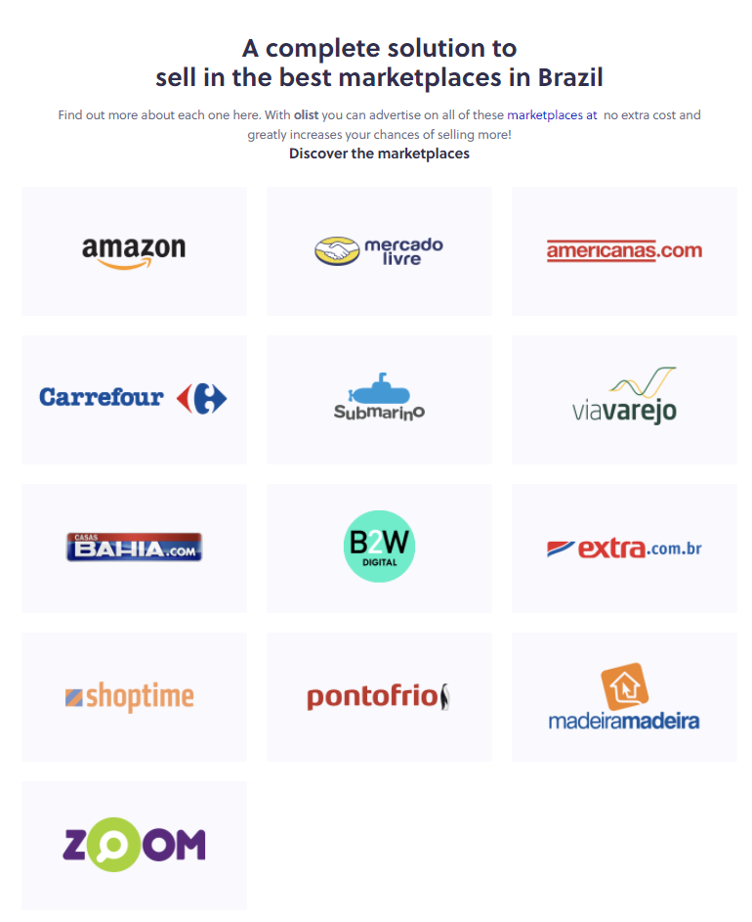
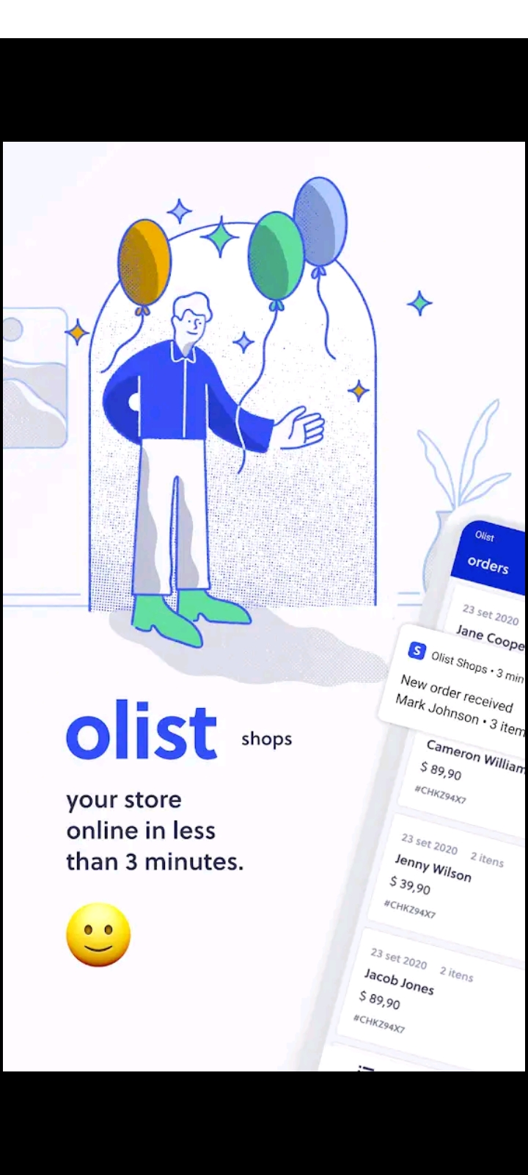
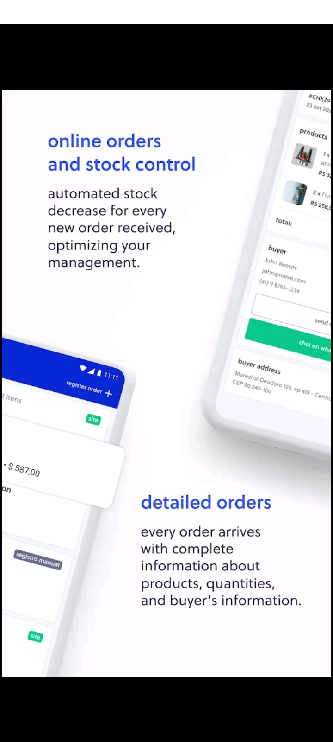

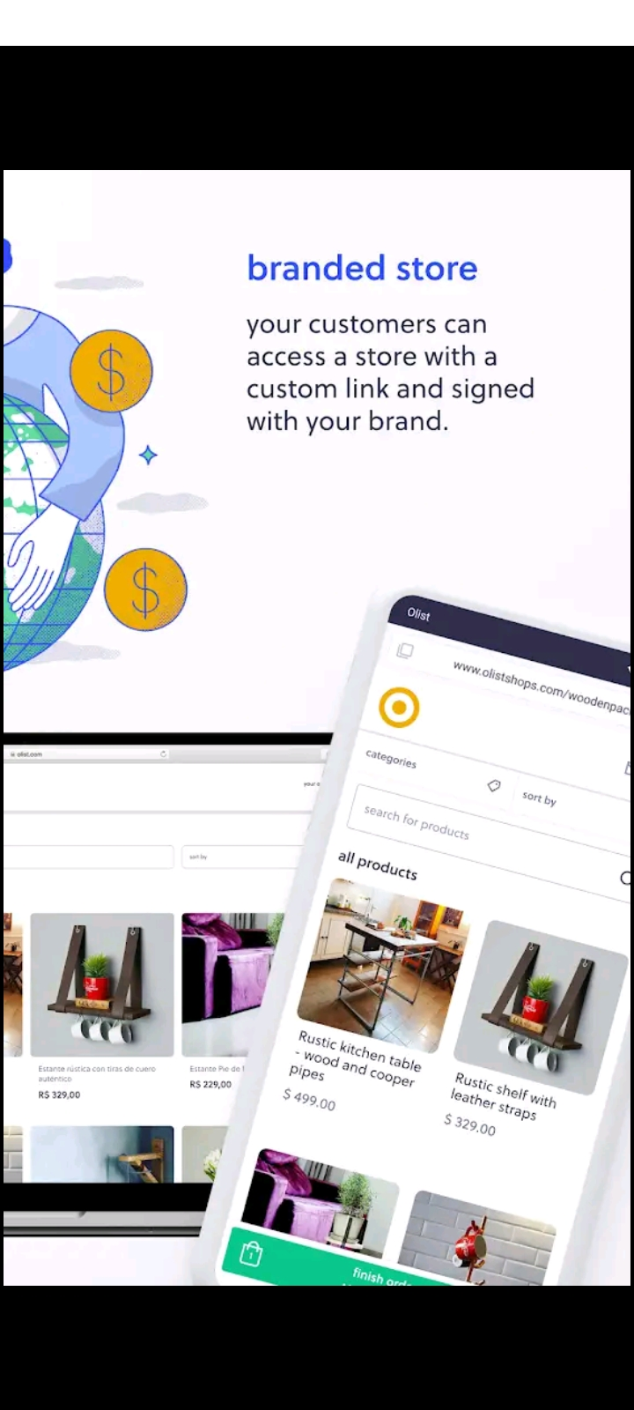
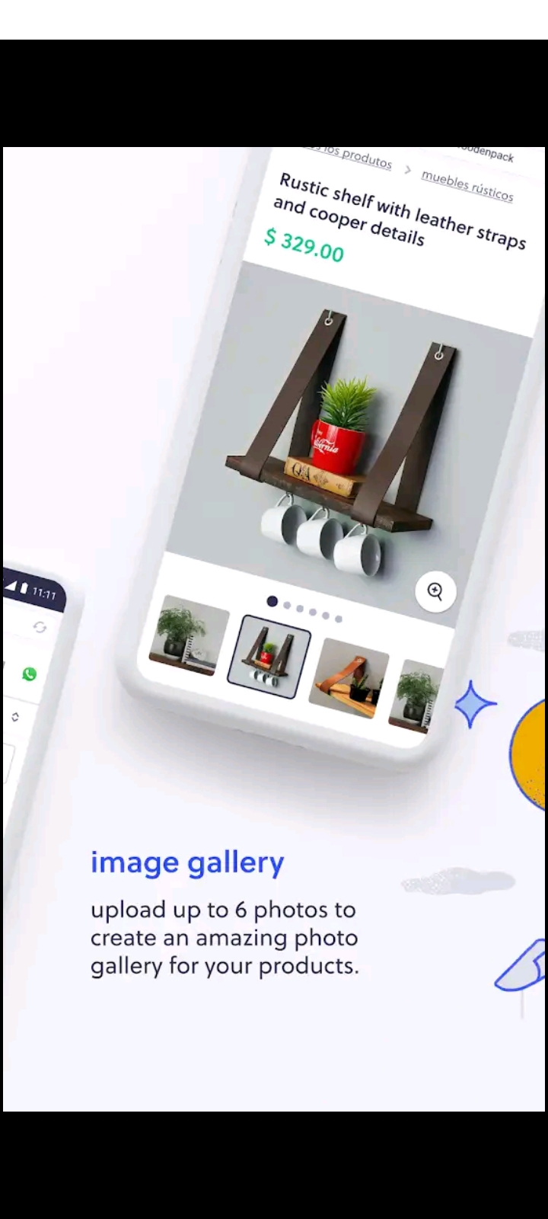


Slide 7
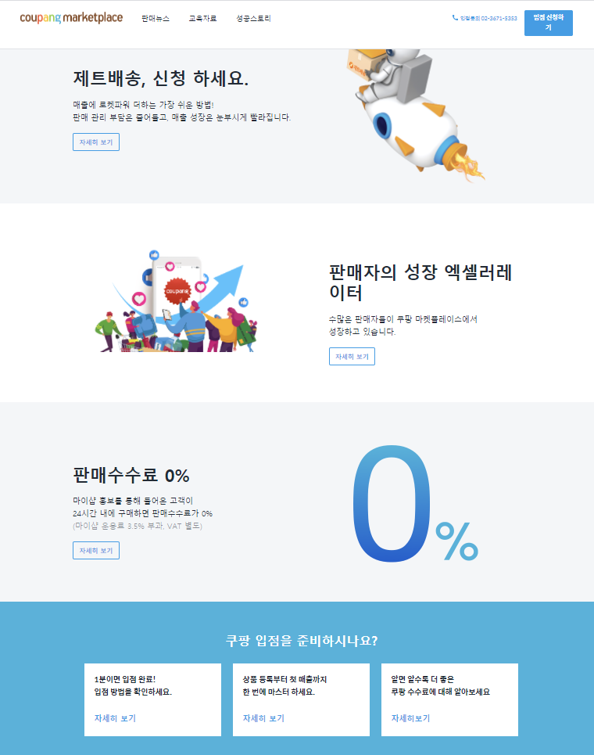
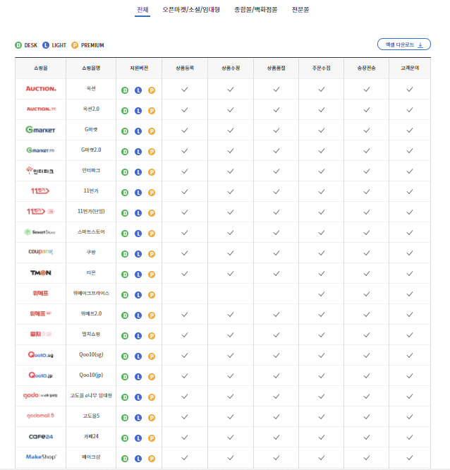
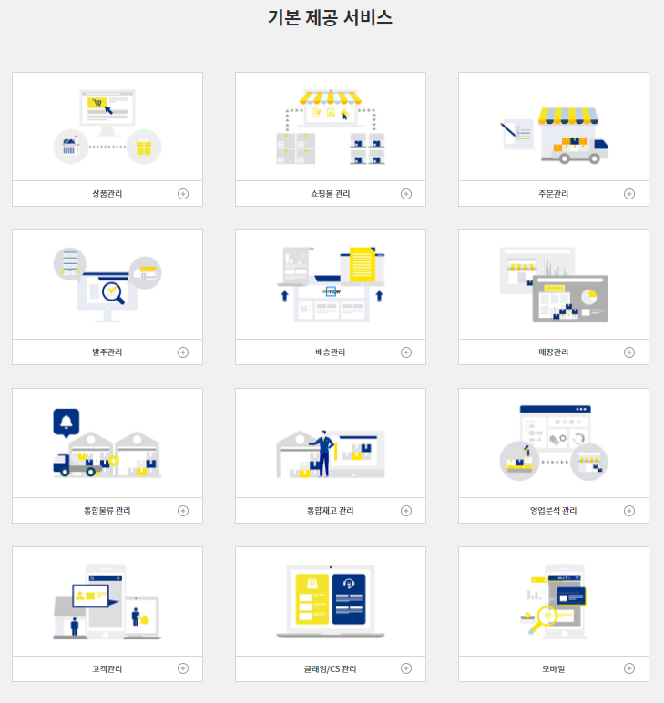
국내 업체 예시
신세계I&C 셀픽
플레이오토
쿠팡
(마켓+솔루션)

Slide 8
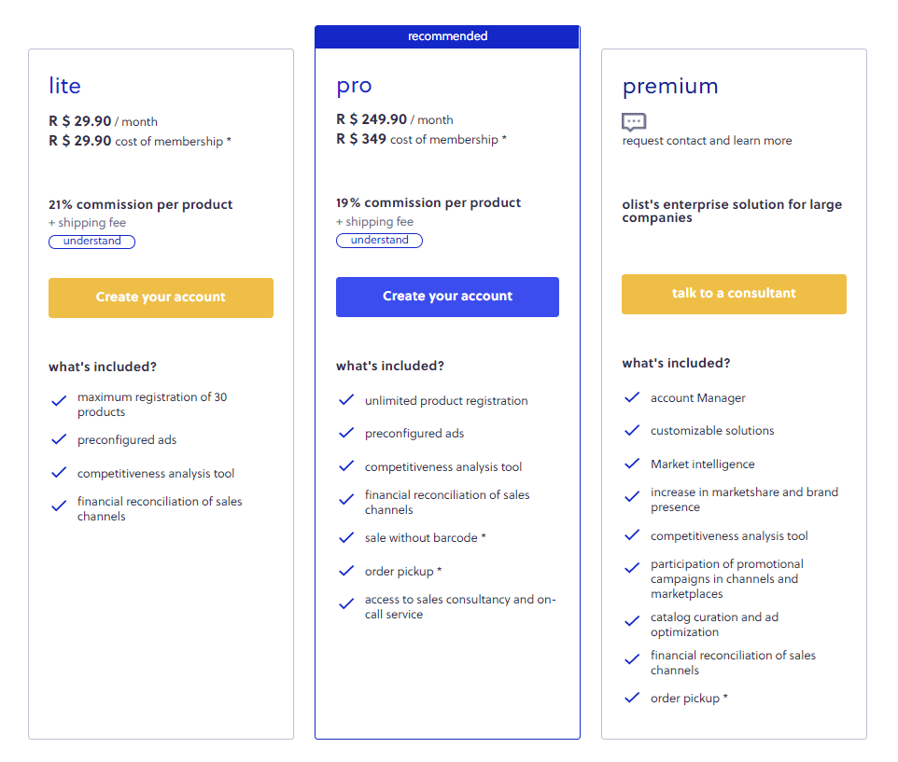
수익 모델
제품 판매 1건당 중개 수수료
플랫폼 월 이용요금
멤버쉽 가입비
→ Seller를 통해 수익을 창출
Olist Business Agenda
1) 신규 Seller의 유치
2) 기존 Seller 유지
3) 멤버십 업그레이드
.

Slide 9
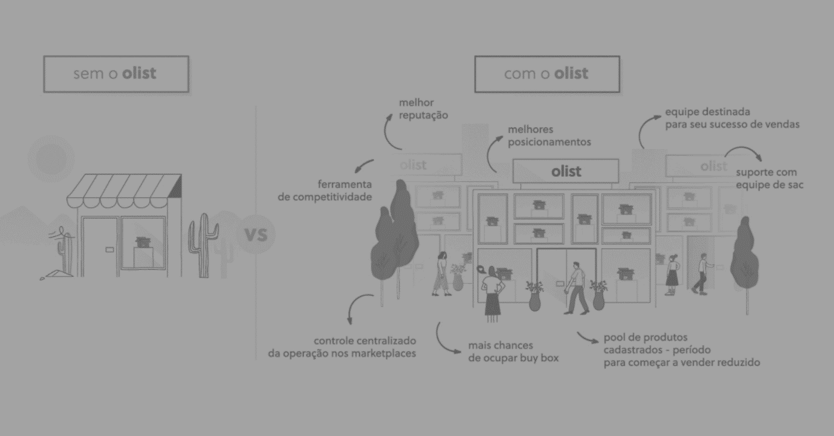
EDA for
Business Analysis
02

Slide 10
올리스트 데이터 셋 구조

Slide 11
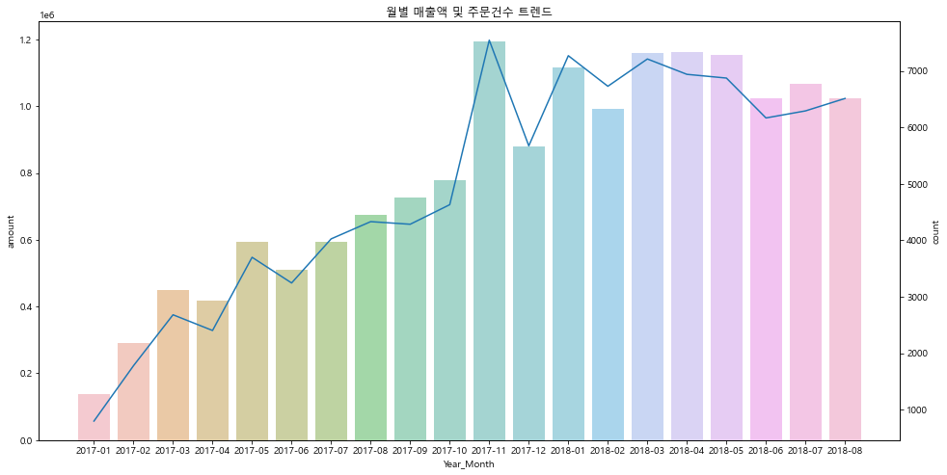
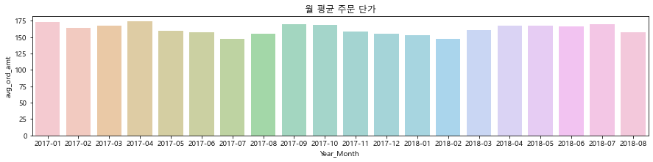
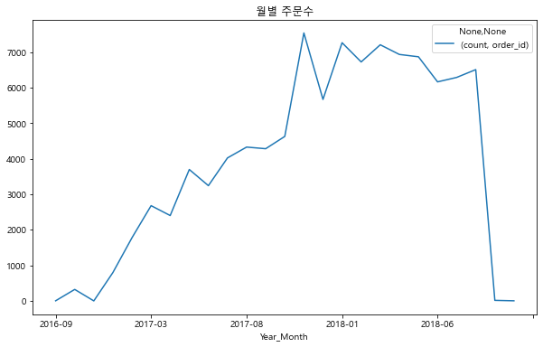
Business Analysis
Sales 분석
기간
2016년 9월~2018년 12월
기간 조정
2017년 1월~2018년 8월
월 매출액 및 주문건수 상승 트렌드
월 평균 주문단가는 일정한 흐름을 유지 함을 볼 때, 거래량 증가로 매출액이 견인되었다고 판단 가능

Slide 12
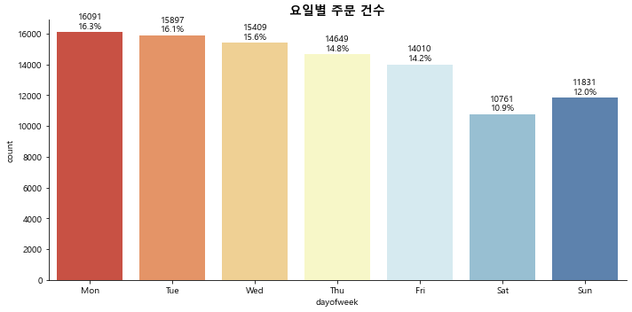
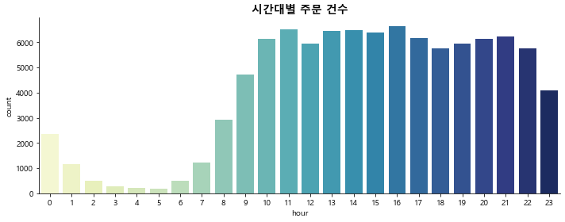
Business Analysis
Sales 분석
요일별 주문 건수
주말로 갈 수록 주문 건 수 낮아짐
시간대별 주문 건수
오전 10시 ~밤 10시 사이 가장 활발

Slide 13
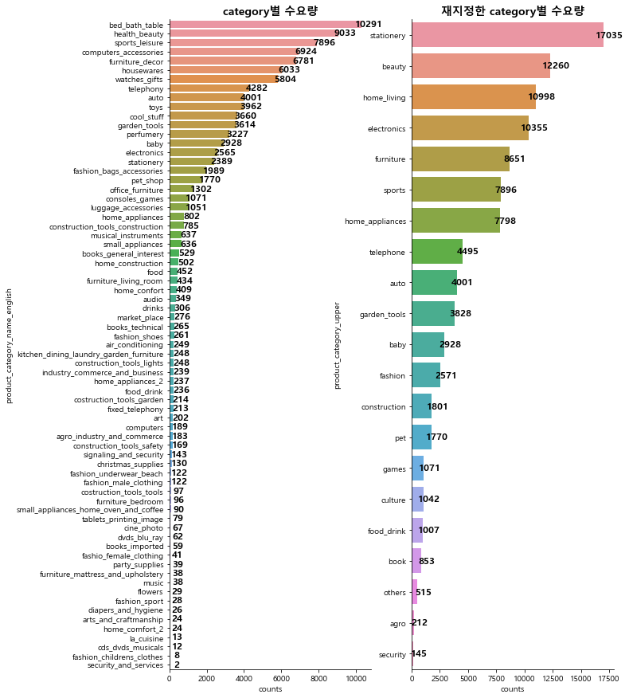
Business Analysis
Category 분석
76개 -> 21개 카테고리 재 분류
과다한 범주에 대해 상위 범주를
생성
Top 5 카테고리
문구> 뷰티> 리빙> 가전>가구

Slide 14
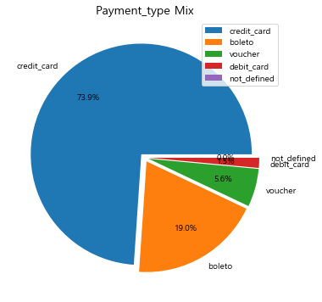
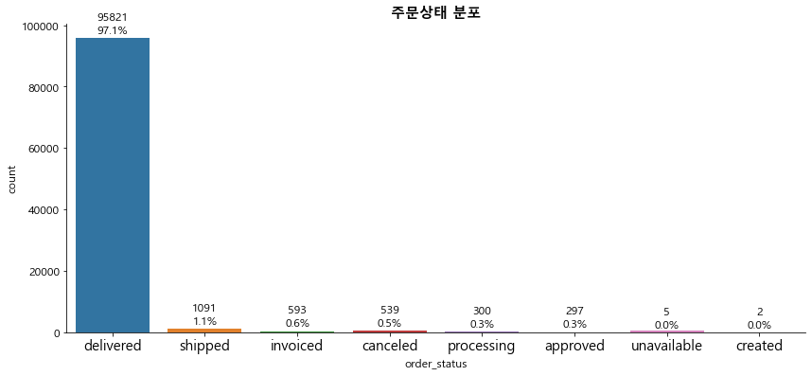
Business Analysis
Operation 분석
결제수단
주문 처리 상태

Slide 15
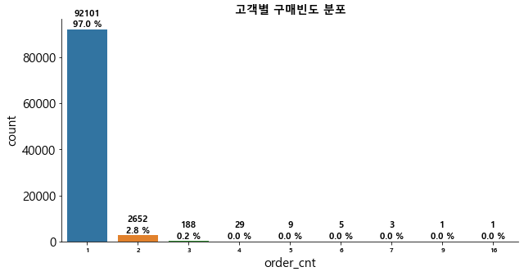
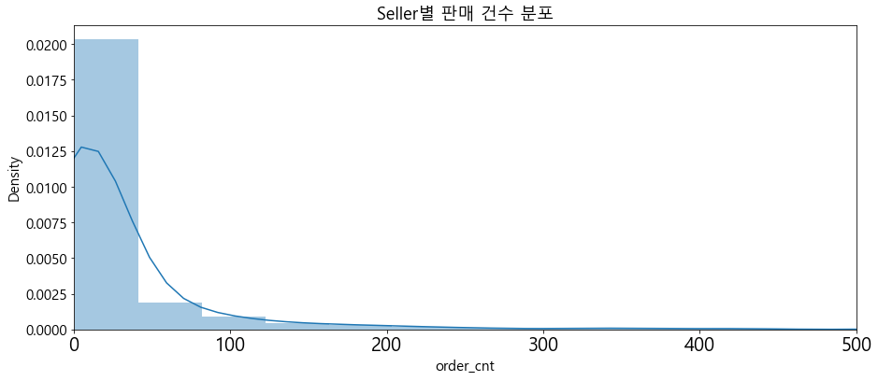
Business Analysis
Customer 현황 분석
Customer
count | 94,989
mean | 1.03
std | 0.21
min | 1
25% | 1
50% | 1
75% | 1
max | 16
Customer
-9만 5천명 중 97%가 1번만 이용
-Retention관련한 추가 분석 어려움
Seller
-약 3천 여명의 Seller 존재
-median 8건, 평균 37건, max 2025건 판매
-Max와의 Gap이 크므로, 판매실적이 뛰어난
Top Seller들이 있을 것으로 보임
Seller
count | 3,029
mean | 36.89
std | 119.99
min | 1
25% | 2
50% | 8
75% | 25
max | 2025

Slide 16
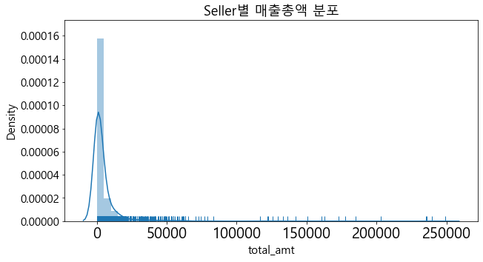
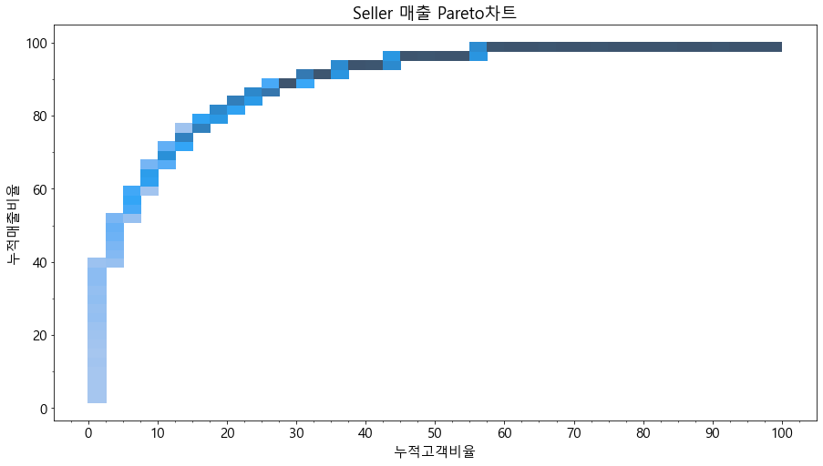
Business Analysis
Seller 매출 분석
Seller_Sales
count | 3,029
mean | 5,178
std | 16,000
min | 12
25% | 281
50% | 1,015
75% | 4,060
max | 249,393
상위 Seller의 매출 비중
-상위 4%의 Seller가 전체 매출의 50% 차지
-상위 10%의 Seller가 전체 매출의 70% 차지
-상위 20%의 Seller가 전체 매출의 80% 차지

Slide 17
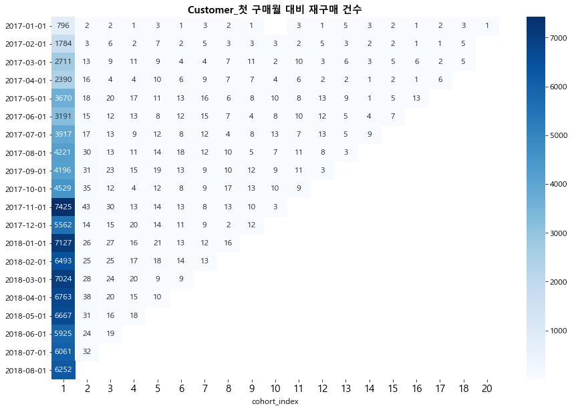
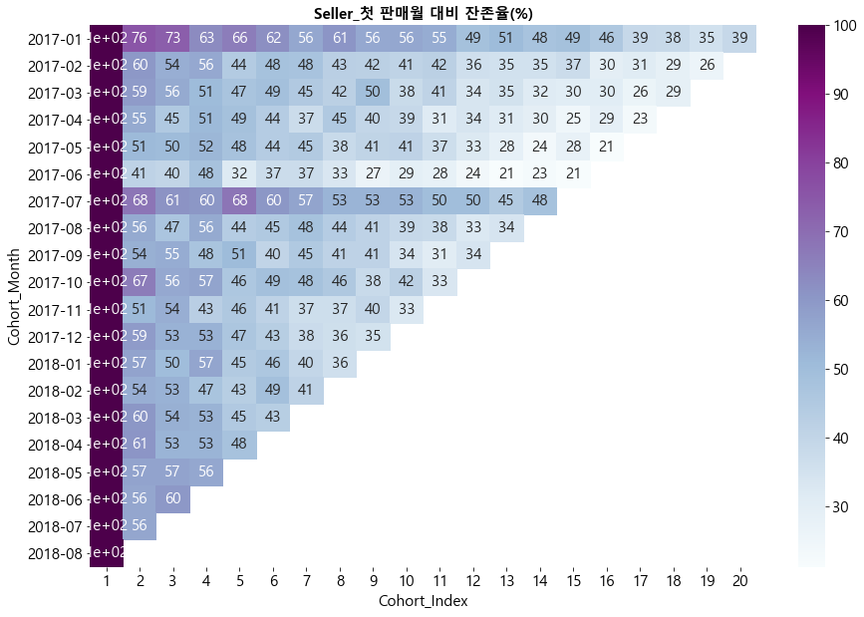
Business Analysis
Customer 현황 분석
매월 신규 고객은 늘어나지만 재구매는 없음
입점 후 seller의 잔존율 하락 추이
4 / 8 / 12 / 16 등 4개월 주기로 더 하락 추세

Slide 18
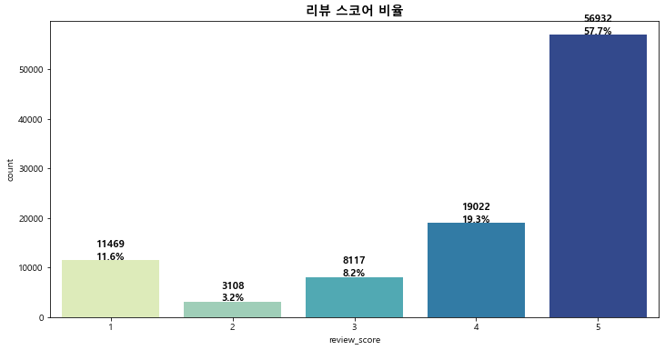
Olist
Business Agenda
신규 Seller 유치
기존 Seller 유지
및 활성화
멤버쉽
업그레이드
고객 재방문을 이끄는 만족도
Review Data 분석을 통해 고객이 불만족한 요인을 찾고 개선한다.
서비스 개선 ->고객 재방문-> Seller 매출 증대
Seller차원, Olist차원의 Action Plan 도출
현상 유지 시 불만족 발생 Prediction
Review
Data

Slide 19

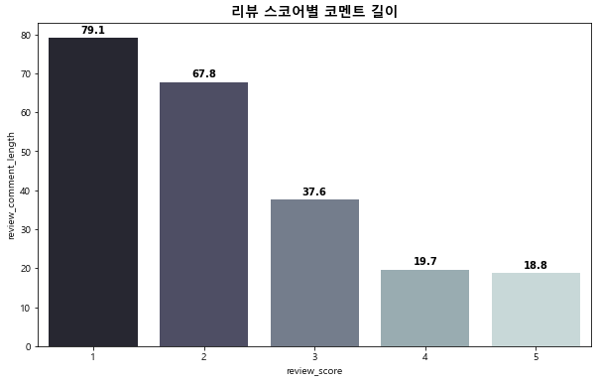
Satisfaction Review
Review Data EDA

Slide 20
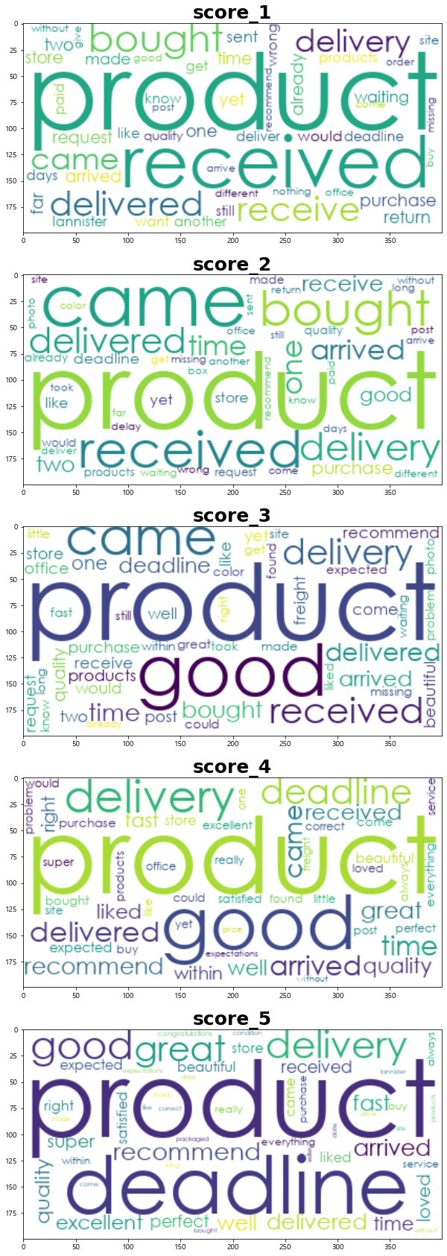
Satisfaction Review
Comment Word Cloud
만족
불만족
전반적으로 ‘ Product’와 ‘Delivery(receive,came,arrived)에 대한 언급이 많음

Slide 21
Feature Engineering
03

Slide 22
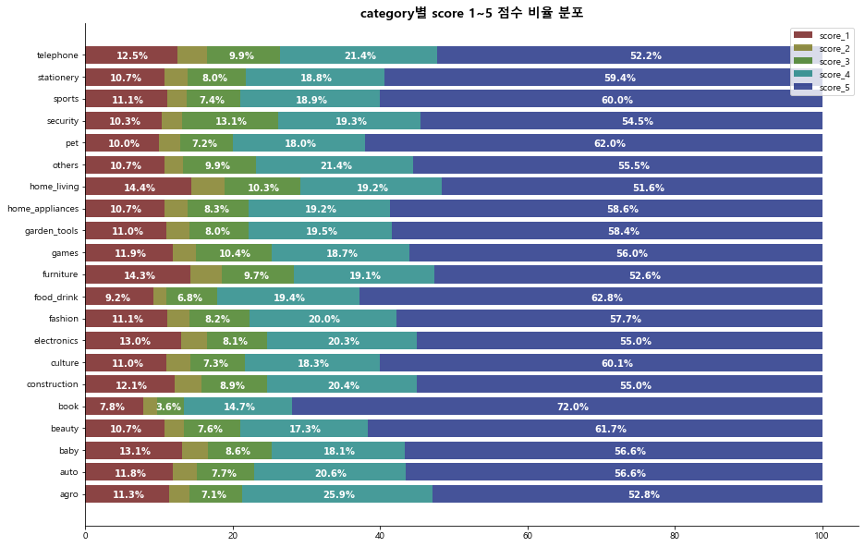
EDA for Feature
Product 관련
카테고리별 만족도
불만족 순위Home_living >Furniture>Security

Slide 23
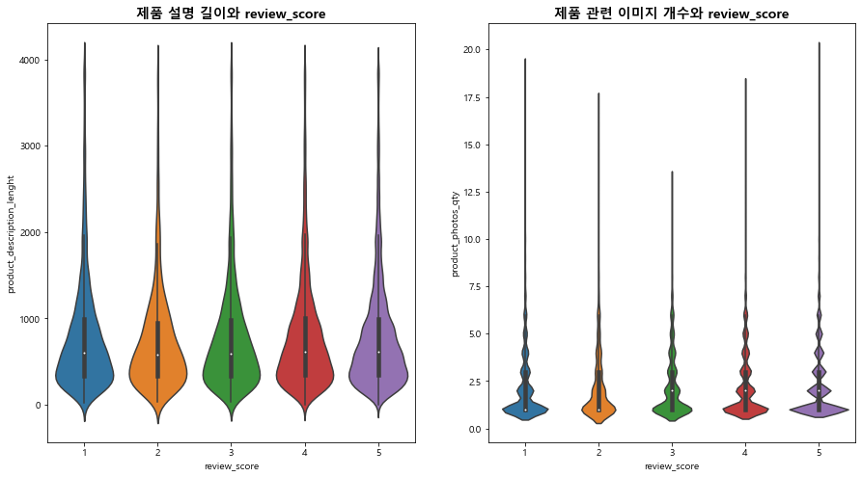
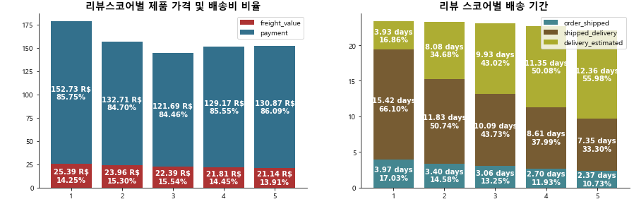
EDA for Feature
Product 관련
제품에 대한 자세한 설명은 기대와 실제의 gap을 줄일 것이다
가격이 비쌀 수록 기대치가 높을 것이다
가격이 비쌀 수록 품질이 좋을 것이다
가격이 비쌀 수록 품질이 좋을 것이다

Slide 24
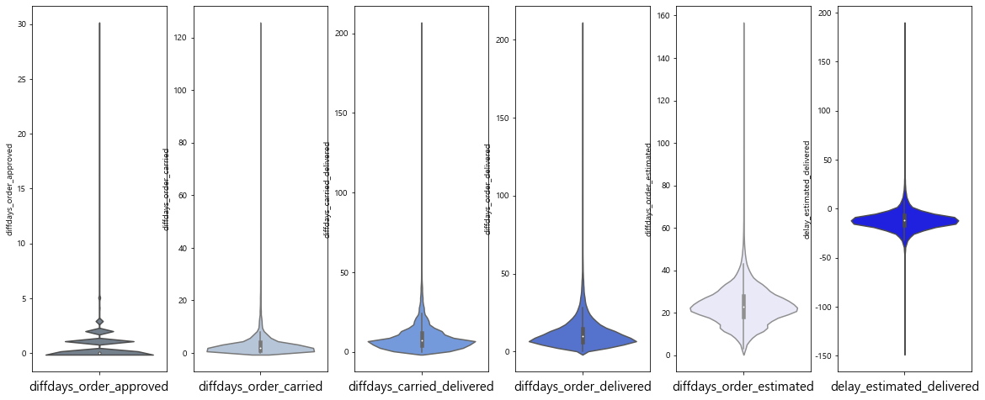
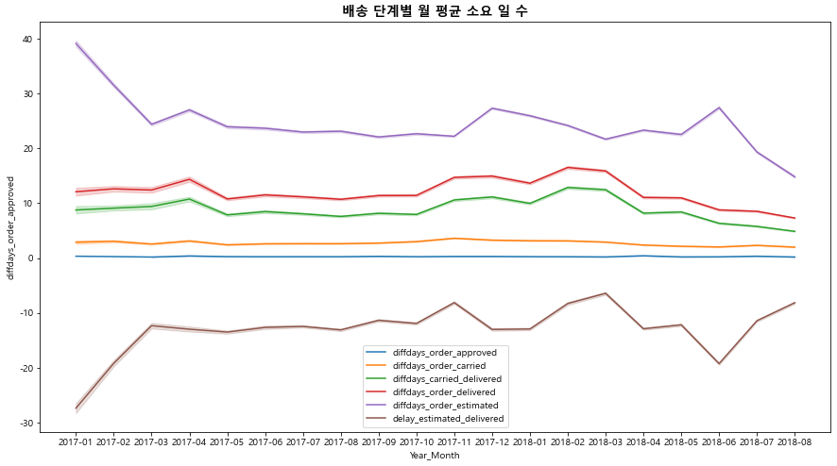
EDA for Feature
Delivery 관련
배송 단계별 소요 일수 분포
극단적인 이상치 존재
평균 20일의 배송 예상일자
소요 시간 흐름

Slide 25
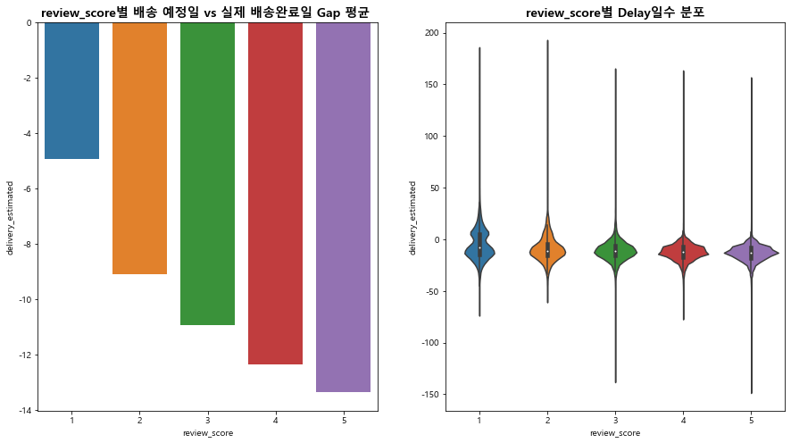
EDA for Feature
Delivery 관련
배송 예정일을 못 지킬 수록 불만족이 높을 것이다

Slide 26
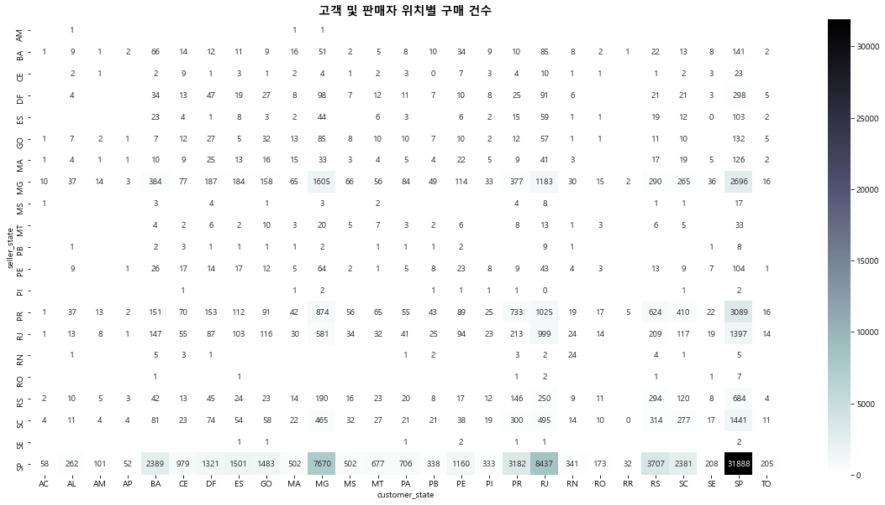
EDA for Feature
Delivery 관련

Slide 27
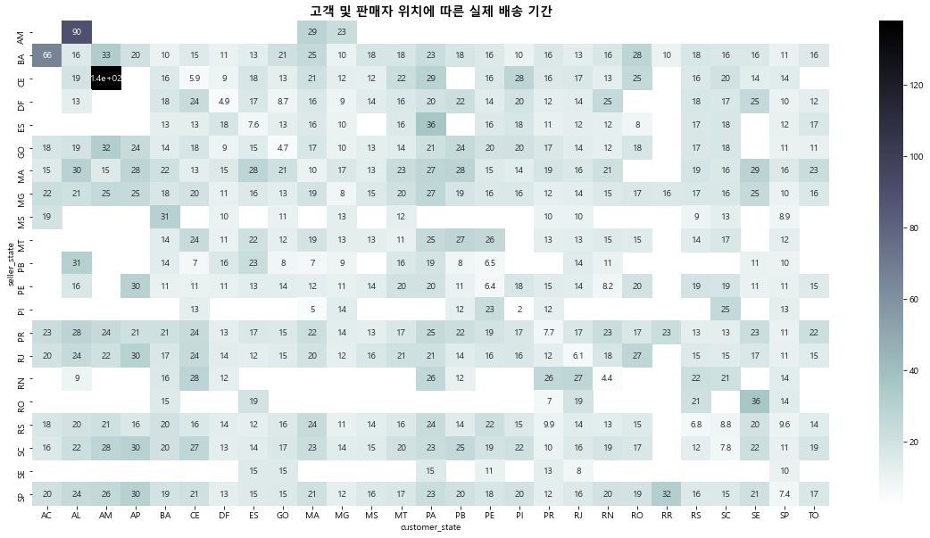
EDA for Feature
Delivery 관련
배송 출발-도착지는 배송기간에 영향을 줄 것이다

Slide 28
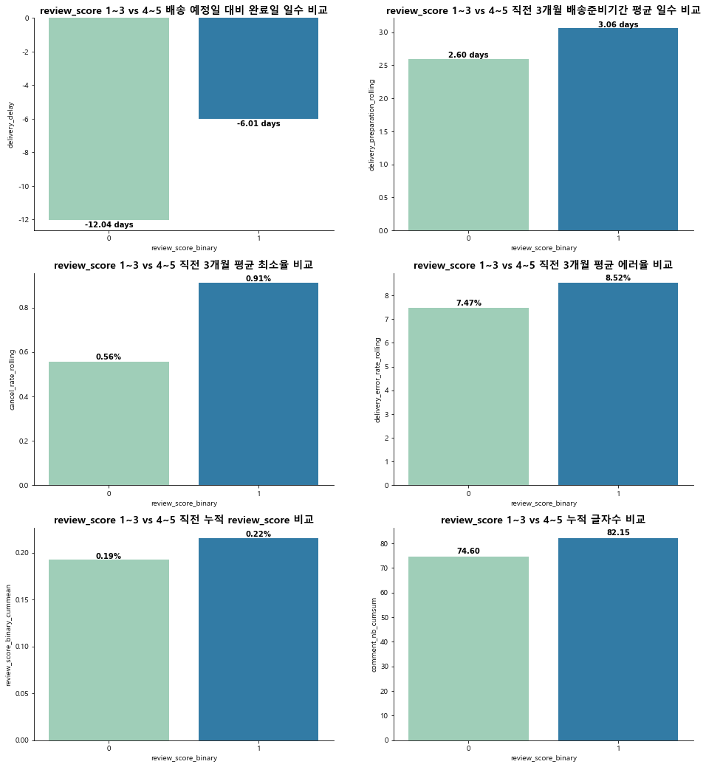
EDA for Feature
Feature Selection
카테고리
구매제품 개수
총 구매 금액
배송비
배송비 비율
배송 준비기간
총배송기간
Customer Stae
셀러 State
제품 사진 개수
셀러_불만족비율
셀러_코멘트 길이 평균
셀러_직전 3개월 배송 준비기간 평균
셀러_직전 3개월 배송 지연기간 평균
셀러_직전 3개월 배송 지연건수 비중
셀러_직전 3개월 구매 취소건수
셀러_직전 3개월 구매 취소율

Slide 29
Model
prediction
04

Slide 30
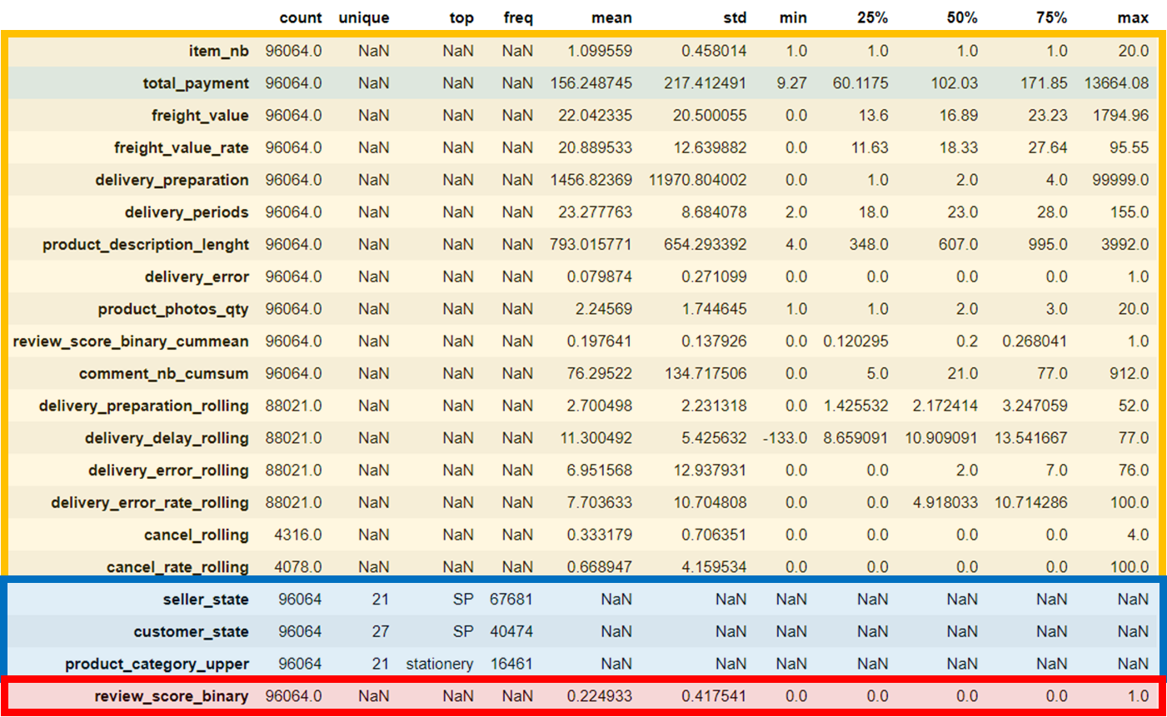
변수 선택

Slide 31
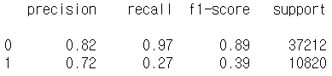
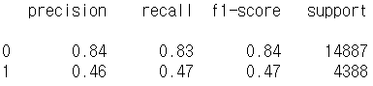
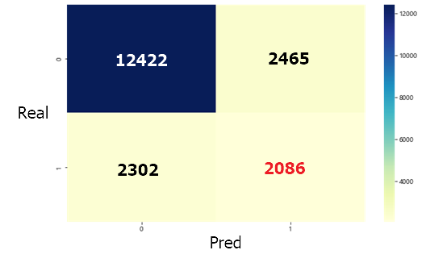
튜닝 상태 Confusion_Matrix
모델 생성(LightGBM)
Base model
(입력 변수만 적용 상태)
Tuned Model
(모델 튜닝 상태)
OverSampling
0.25 / 0.75 ➔ 0.5 / 0.5
Permutation Importance 기준 컬럼 선택
하이퍼 파라미터 조정
Learning rate(0.01 ~ 0.25) ➔ 0.225
N_estimators(20~1000) ➔ 40
Max_depth(1~30) ➔ 5
boosting_types(gbdt, dart, goss) ➔ gbdt
Num_leaves(10~50) ➔ 31
4. Threshold 조정 (0.01~0.9) ➔ 0.48
Sampling이 F1 Score 개선에크게 영향을 주었고,
나머지 변수는 영향이 적음

Slide 32
Suggestions
& remaining agenda
05

Slide 33
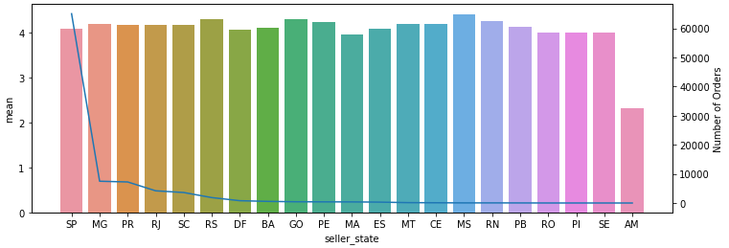
제안
1) Logistics
물류 관련 변수의 경향성
- 고객이 제품을 주문한 후 받기까지 걸린 전체 시간이 길어질수록 고객 만족도는 감소하는 경향
- 물류 인프라가 낙후한 지역에서 발생한 주문 건에 대한 만족도가 낮은 경향
- 배송비 금액이 높을수록 만족도가 낮은 경향
Maranhão
Amazonas

Slide 34
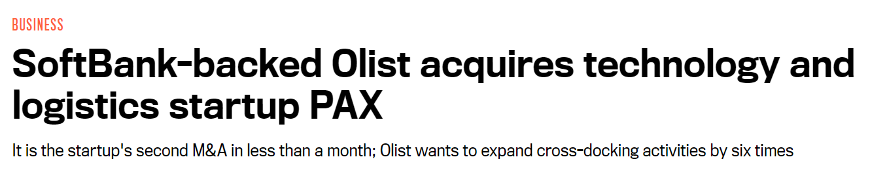
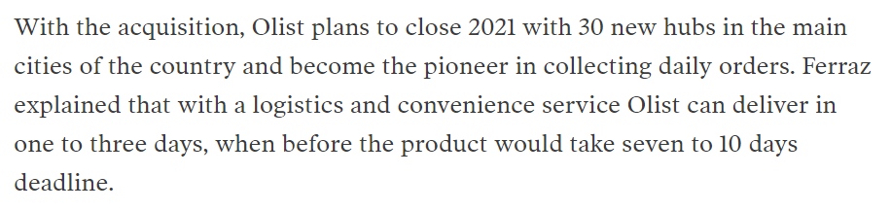
제안
1) Logistics
개선 제안사항 : 물류 파트너 및 인프라 확보
- 새로운 물류 파트너 및 지역별 물류 거점 확보로 고객 만족도에 가장 큰 영향을 미치는 배송시간 단축
- Olist는 실제로 물류에 대한 투자를 확대중이며, 작년 하반기 물류사 PAX를 인수하였음
기존 5개 물류허브에 더해 올해 30개를 추가로 오픈하여 다양한 도시에서의 배송 커버할 예정
기사 출처 : https://labsnews.com/en/news/business/brazil-based-olist-buys-technology-and-logistics-startup-pax/

Slide 35
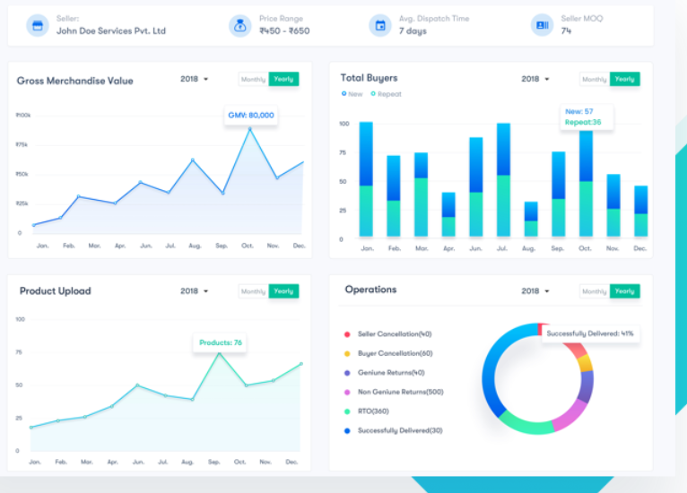
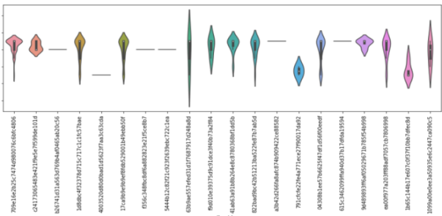
제안
2) Seller Care
셀러 관련 변수의 경향성
- 해당 셀러가 그동안 판매했던 제품의 준비기간 평균이 길수록 만족도 감소하는 경향
- 해당 셀러가 그동안 받았던 review_comment 글자수가 많을수록 만족도 감소하는 경향
개선 제안사항 : 셀러 관리
- 리뷰 코멘트 글자수, 상품 배송 준비기간 등 셀러의 과거 판매 데이터 중 고객 만족도에 비교적
큰 영향을 미치는 지표를 추적하여, 서비스 개선이 필요한 셀러를 조기에 탐지 및 관리
Review_comment_count Top 50 Seller
이미지 출처 : https://dribbble.com/shots/4952761-Seller-Management-Dashboard-for-Admin-Use

Slide 36
분석 한계
셀러 분포
- 주어진 데이터셋에서 판매 건수가 1건인 셀러는 전체 3,095명 중 563명으로 18.2%를 차지
- 당초 셀러를 클러스터링 하여 등급을 나누고, 고객만족도 예측에 해당 등급을 사용하고자 하였으나
각 셀러의 특징을 구분하기 위한 데이터가 충분하지 못해 클러스터링을 활용하지 못함
(직전 3개월 매출, 판매건수, 배송준비일수 등)
2) 데이터 구성
- 고객이 여러 셀러에게서 한번에 다양한 제품을 구매한 경우에도 주문에 대한 만족도 점수는
1건으로 집계되어 정확히 어떤 셀러, 제품에 대한 만족도인지 구별하기 어려운 경우가 있었음
- 금번 분석에서는 해당 데이터를 삭제 후 진행하였으나, 만족도 조사가 제품단위로 기록되어 있다면
보다 정확하고 풍부한 데이터로 분석을 진행할 수 있을 것으로 보임

Slide 37
개선방향
1) 새로운 모델 생성 및 앙상블
- 금번 분석에서는 결측치를 남겨둔 경우와 대체한 경우 모두 실험을 진행하고자 XGB, LGBM 모델 사용
- 결측치를 모두 대체한 후 Logistic Regression, Decision Tree, Random Forest 추가 실험 및
모델간 앙상블 진행 예정
2) Feature Engineering
- Olist에서 제공된 데이터셋 종류가 다양해 분석기간 중 지속적으로 유의미한 변수를 발견할 수 있었음
- 피쳐엔지니어링을 통한 입력변수 추가 확보 및 상관성 높은 변수 간의 PCA 진행
3) Hyperparameter Tuning
- 하이퍼 파라미터에 대한 이해가 부족하여 분석기간 내 최적의 튜닝조건을 찾지 못함
- 사용 모델의 주요 하이퍼 파라미터에 대한 학습 후 튜닝조건 재설정

Slide 38
Obrigado!

